Slide 1
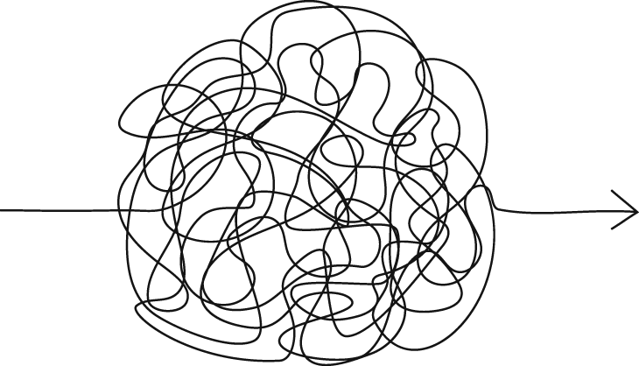
Chaos v mikrosvětě
Pavel Stránský
Ústav částicové a jaderné fyziky MFF UK
www.pavelstransky.cz
Proseminář jaderné fyziky
22. prosinec 2020

Slide 2

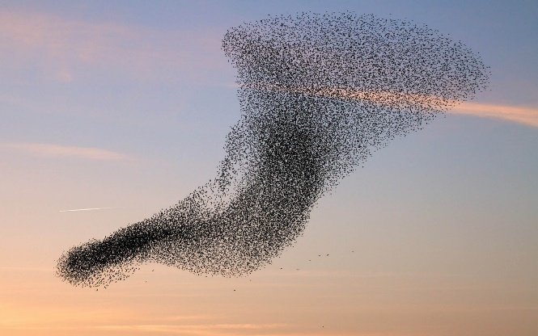
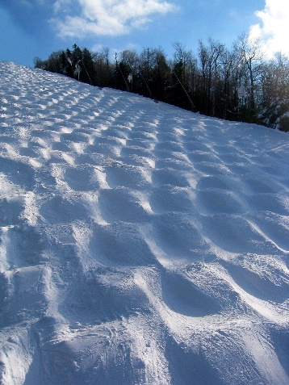
Systém:
1. Náhodný
neexistuje žádný způsob, jak předpovědět jeho chování
nekorelovaný
2. Komplexní
obrovské množství stupňů volnosti
nemožnost popsat jednotným modelem
emergentní jevy
3. Chaotický
počet stupňů volnosti malý, časový vývoj dán přesnými rovnicemi (determinismus), má však problém se stabilitou
Konzervativní (Hamiltonovský)
Disipativní
zachování energie
zachování objemu ve fázovém prostoru
Notes:
Hardwarové generátory náhodných čísel:
https://en.wikipedia.org/wiki/Hardware_random_number_generator

Slide 3
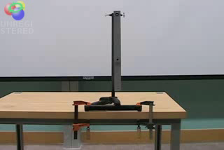
Dvojité kyvadlo

Slide 4
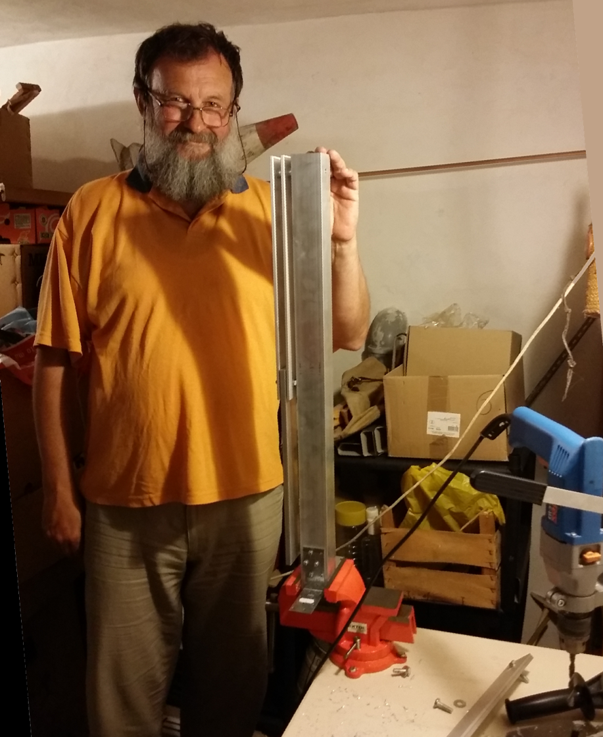

Konstrukce dvojného kyvadla.

Slide 5
Klasický chaos

Slide 6
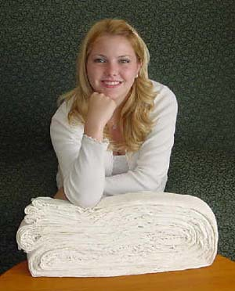
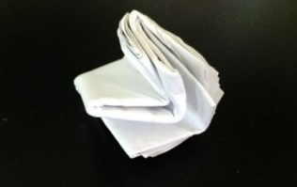




Klasický chaos: Nestabilita trajektorií
Stabilní (regulární, kvaziperiodická) trajektorie
Nestabilní (chaotická) trajektorie
$$δ(0)$$
$$δ(0)$$
$$\left|δ\left(t\right)\right|∝t^{α}$$
$$\left|δ\left(t\right)\right|∝e^{λt}$$
Nanejvýš polynomiální vzdalování…
Exponenciální vzdalování…
… dvou blízkých trajektorií
Kolikrát dokážete ohnout papír?
?
7 krát
Britney Gallivan *85
12 krát
https://en.wikipedia.org/wiki/Britney_Gallivan
Notes:
https://en.wikipedia.org/wiki/Britney_Gallivan
Legenda o vzniku šachů

Slide 7

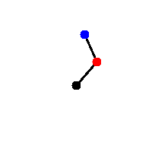
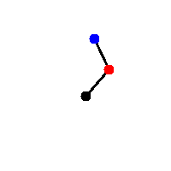
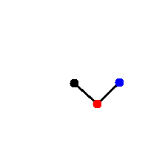

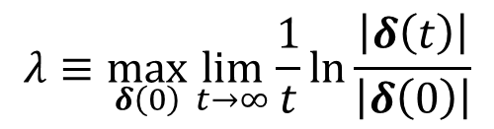



Klasický chaos: Nestabilita trajektorií
Stabilní (regulární, kvaziperiodická) trajektorie
Nestabilní (chaotická) trajectorie
$$δ(0)$$
$$δ(0)$$
$$\left|δ\left(t\right)\right|∝t^{α}$$
$$\left|δ\left(t\right)\right|∝e^{λt}$$
Integrabilita
Nanejvýš polynomiální vzdalování…
Exponenciální vzdalování…
Hamiltonián:
$$H=H\left(q_{1},…,q_{f},p_{1},…,p_{f}\right)$$
… dvou blízkých trajektorií
Konzervativní systém:
$$E=H=const.$$
Integrál pohybu:
$$I_{j}=I_{j}\left(q_{1},…,q_{f},p_{1},…p_{f}\right)=const.$$
(vždy souvisí s nějakou symetrií systému)
$${\left\{I_{j},I_{k}\right\}}_{Poisson}=0$$
Počet nezávislých integrálů pohybu
=
Počet stupňů volnosti
Integrabilní systém:
$$λ≡\max_{δ\left(0\right)}{\lim_{t→∞}\frac{1}{t}}\ln{\frac{\left|δ\left(t\right)\right|}{\left|δ\left(0\right)\right|}}$$
Nestabilitu měří Ljapunovův exponent
Všechny trajektorie kvaziperiodické
Notes:
https://www.myphysicslab.com/pendulum/double-pendulum-en.html

Slide 8
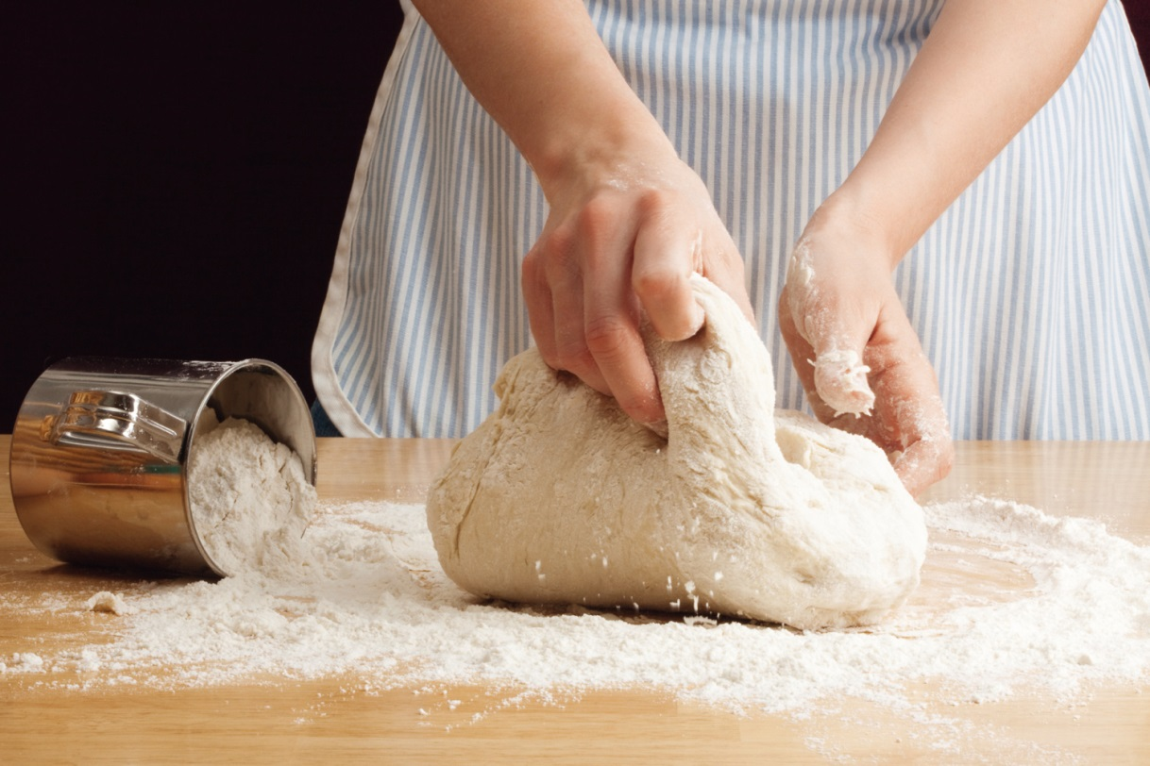
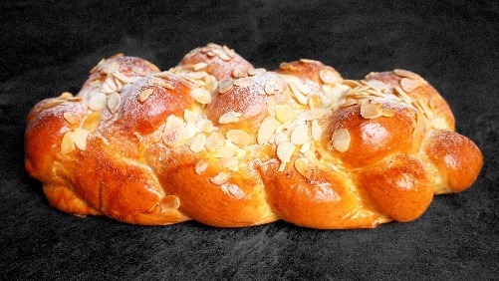
Pekařská
transformace

Slide 9
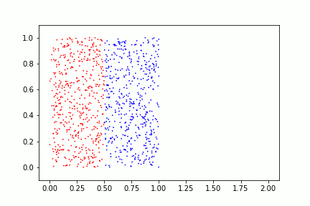


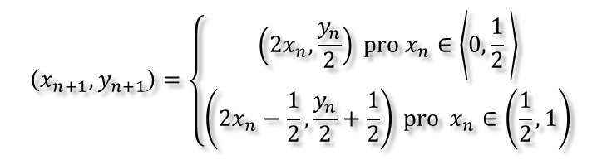
Pekařská
transformace
Klasický chaos: mísení
$$y$$
$$\left(x_{n+1},y_{n+1}\right)=\left\{\begin{matrix}\left(2x_{n},\frac{y_{n}}{2}\right) pro x_{n}∈\left\langle 0,\frac{1}{2} \right\rangle \\ \left(2x_{n}−\frac{1}{2},\frac{y_{n}}{2}+\frac{1}{2}\right) pro x_{n}∈\left(\frac{1}{2},1\right)\end{matrix}\right.$$
$$x$$

Slide 10
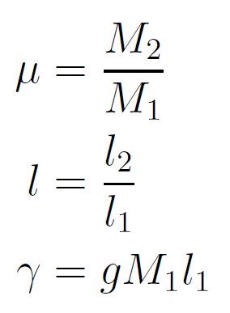
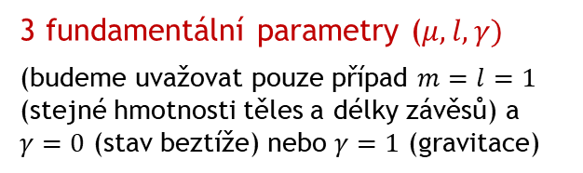
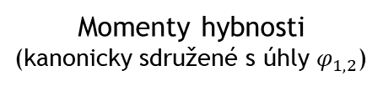
Dvojné kyvadlo
3 fundamentální parametry ($μ,l,γ)$
(budeme uvažovat pouze případ $m=l=1$ (stejné hmotnosti těles a délky závěsů) a $γ=0$ (stav beztíže) nebo $γ=1$ (gravitace)
Momenty hybnosti
(kanonicky sdružené s úhly $φ_{1,2}$)

Slide 11
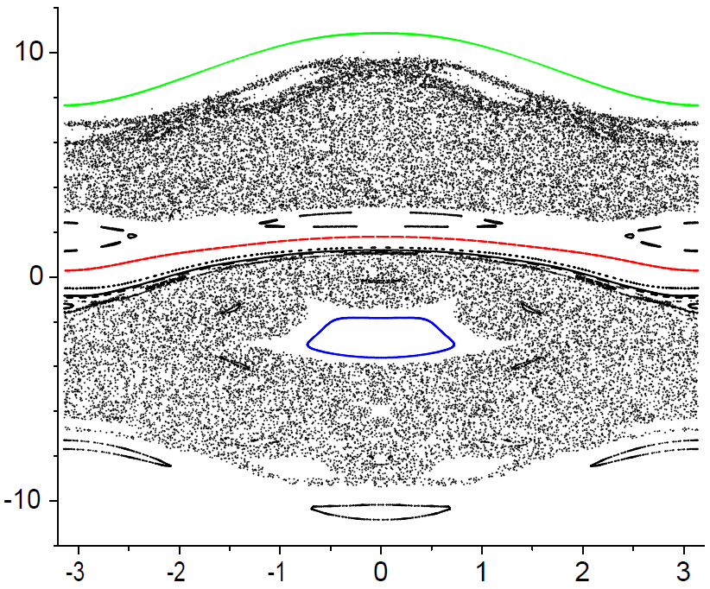


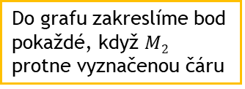
Poincarého řezy
γ = 1
E = 12
Do grafu zakreslíme bod pokaždé, když $M2$ protne vyznačenou čáru
Řez rovinou ϕ₂ = 0
Všechny trajektorie se stejnou energií $E=12$
Notes:
Henri Poincaré – jeden z posledních polyhistorů, bratranec francouzského politika Raymonda Poincarého (prezident 1913-1920)

Slide 12
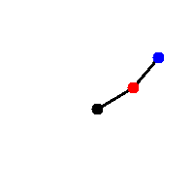
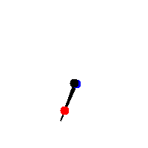
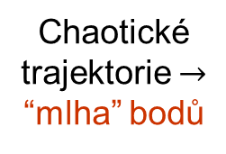

Poincarého řezy
γ = 1
E = 12
Do grafu zakreslíme bod pokaždé, když $M2$ protne vyznačenou čáru
Řez rovinou ϕ₂ = 0
Stabilní trajektorie $→$ “křivky”
Chaotické trajektorie $→$ “mlha” bodů
Všechny trajektorie se stejnou energií $E=12$

Slide 13
Kvocient regularity
- míra chaotičnosti klasického systému
γ = 1
E = 12
Povrch řezu pokrytého regulárními trajektoriemi
Celkový povrch řezu

Slide 14

Kvocient regularity
- míra chaotičnosti klasického systému
γ = 1
E = 12
Povrch řezu pokrytého regulárními trajektoriemi
Celkový povrch řezu
REGULAR area
CHAOTIC area
f_{reg}=0.29

Slide 15
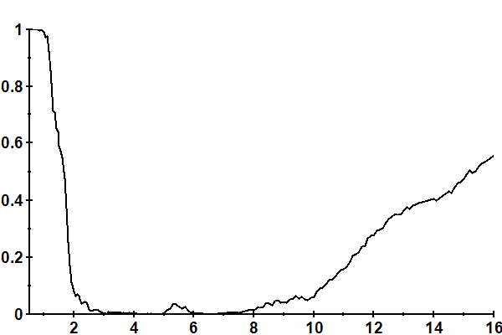


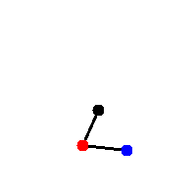
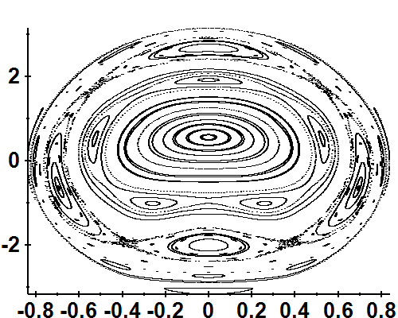
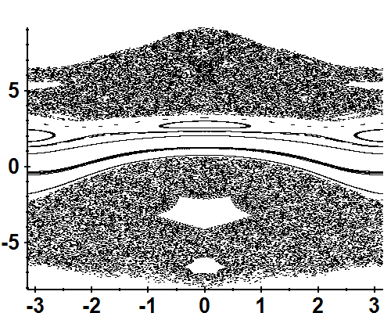
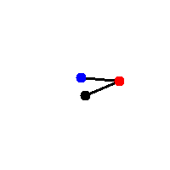
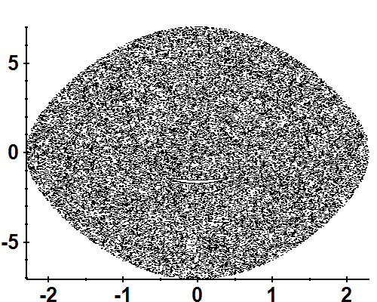
f_{reg} závisí na energii!
Malé amplitudy vibrací – harmonická aproximace
γ = 1
(a)
(c)
Na důležitosti nabírají stabilní rotace
Tady vládne chaos
(b)
(a) E = 1
(c) E = 14
(b) E = 5
Notes:
https://www.myphysicslab.com/pendulum/double-pendulum-en.html

Slide 16
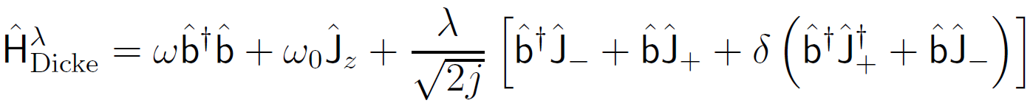
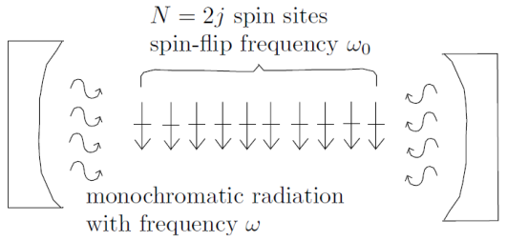
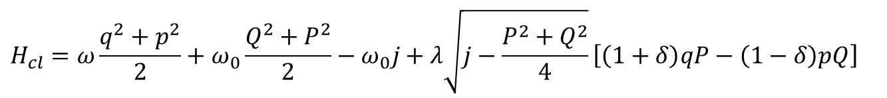
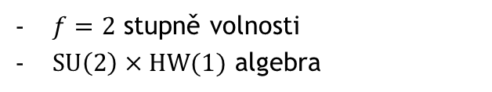
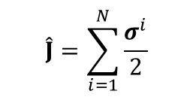
Dickeho model superradiance
Interakce monochromatického EM pole s řetízkem dvouhladinových atomů
$f=2$ stupně volnosti
$SU\left(2\right)×HW(1)$ algebra
R.H, Dicke, Phys. Rev. 93, 99 (1954)
K. Hepp, E. Lieb, Ann. Phys. 76, 360 (1973)
$$\hat{J}=\sum_{i=1}^{N}{\frac{σ^{i}}{2}}$$
Klasická limita Hamiltoniánu
$$H_{cl}=ω\frac{q^{2}+p^{2}}{2}+ω_{0}\frac{Q^{2}+P^{2}}{2}−ω_{0}j+λ\sqrt{j−\frac{P^{2}+Q^{2}}{4}}\left[\left(1+δ\right)qP−\left(1−δ\right)pQ\right]$$
M. Kloc, P. Stránský, P. Cejnar, Ann. Phys. 382, 85 (2017)

Slide 17
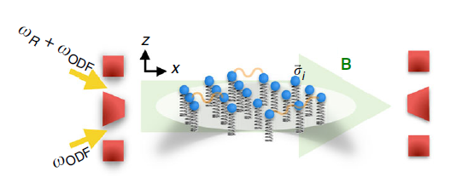
Experimentální simulace Dickeho systému
Iontový krystal v Penningově pasti ozařovaný dvěma lasery
JILA, NIST, Boulder, Colorado, USA

Slide 18
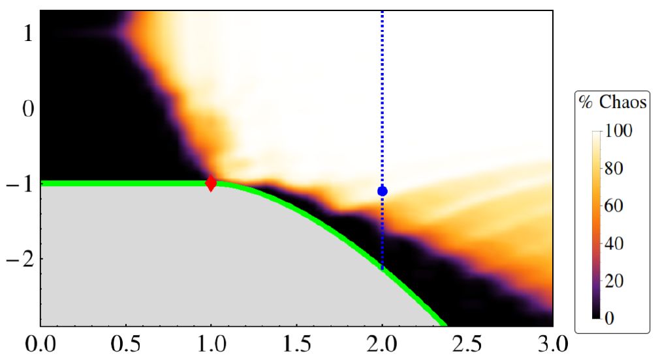


Mapa klasického chaosu
(v Dickeho optickém modelu)
$$E$$
Laditelný parametr systému $λ$

Slide 19
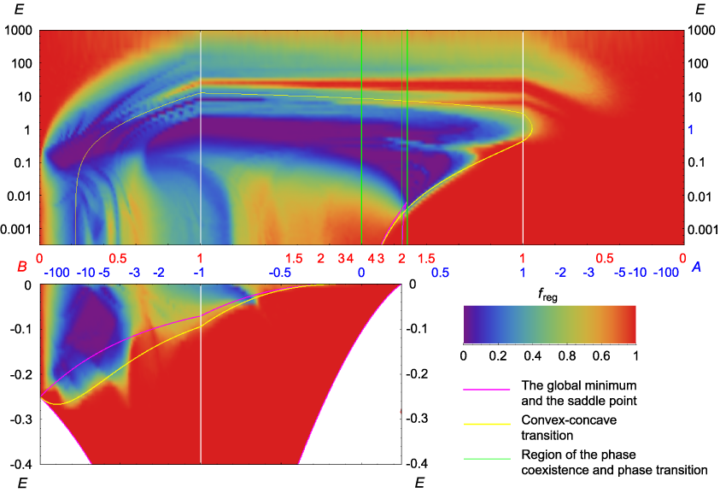
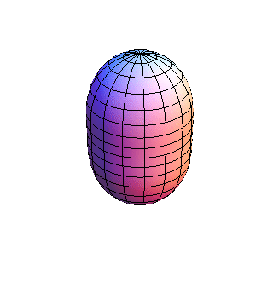
Kvadrupólové vibrace atomových jader
integrabilní
integrabilní
Deformovaný
Sférický
Žíly
stability
chaos
Fázový přechod
regularita
“Údolí stability”
Parametr systému
Harmonická aproximace

Slide 20
Klasický chaos

Slide 21
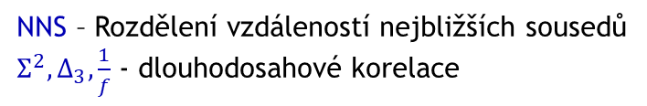
Kvantový chaos: Korelace ve spektrech
Schrödingerova rovnice lineární kvantové potlačení chaosu
trajektorie, fázový prostor
energetické spektrum
NNS – Rozdělení vzdáleností nejbližších sousedů
$Σ^{2},Δ_{3},\frac{1}{f}$ - dlouhodosahové korelace
Korelace mezi jednotlivými hladinami:
„Wignerova doměnka” (1950):
Hamiltonián složitého kvantového systému (např. vysoce vzbuzeného atomového jádra) lze popsat náhodnou maticí.
Notes:
Jedna ze základních otázek kvantového chaosu: jaký je vztah kvantové mechaniky a klasického chaosu?

Slide 22
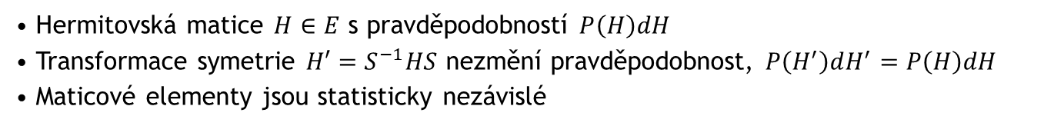
Kvantový chaos: Korelace ve spektrech
Schrödingerova rovnice lineární kvantové potlačení chaosu
trajektorie, fázový prostor
energetické spektrum
NNS – Rozdělení vzdáleností nejbližších sousedů
$Σ^{2},Δ_{3},\frac{1}{f}$ - dlouhodosahové korelace
Korelace mezi jednotlivými hladinami:
„Wignerova doměnka” (1950):
Hamiltonián složitého kvantového systému (např. vysoce vzbuzeného atomového jádra) lze popsat náhodnou maticí.
Soubory gaussovských náhodných matic
Hermitovská matice $H∈E$ s pravděpodobností $P\left(H\right)dH$
Transformace symetrie $H′=S^{−1}HS$ nezmění pravděpodobnost, $P\left(H^{′}\right)dH^{′}=P\left(H\right)dH$
Maticové elementy jsou statisticky nezávislé
soubor | S | H | T invariance | Moment hybnosti | R invariance
GOE | ortogonální | Reálná symetrická | ANO ANO | n n/2 | ANO
GUE | unitární | Hermitovská | NE
GSE | symplektická |  | ANO | n/2 | NE

Slide 23
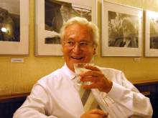

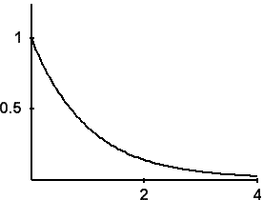
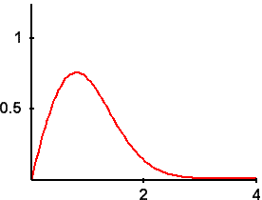
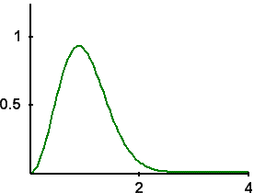
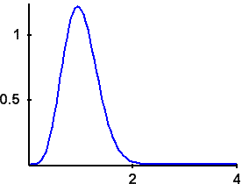



Bohigasova hypotéza (1984)
(most mezi klasickým a kvantovým chaosem)
Rozdělení vzdáleností nejbližších sousedů
E
Klasický protějšek kvantového systému
energetické spektrum má rozdělení vzdáleností nejbližších sousedů (NNS) a další statistiky
chaotický
regulární
P(s)
Poisson
GOE
GUE
GSE
STABILNÍ systém
CHAOTICKÝ system
Hladiny se odpuzují
GOE, GUE nebo GSE
(podle symetrie H)
Poissonovské
Brodyho rozdělení
Hladce interpoluje mezi Poissonovským a GOE NNSD
Brodyho parametr ω – kvantová míra chaotičnosti systému
- silné korelace mezi energiemi
- energie nekorelované
O. Bohigas, M. J. Giannoni, C. Schmit, Phys. Rev. Lett. 52 (1984), 1
Notes:
Berry - Tabor

Slide 24
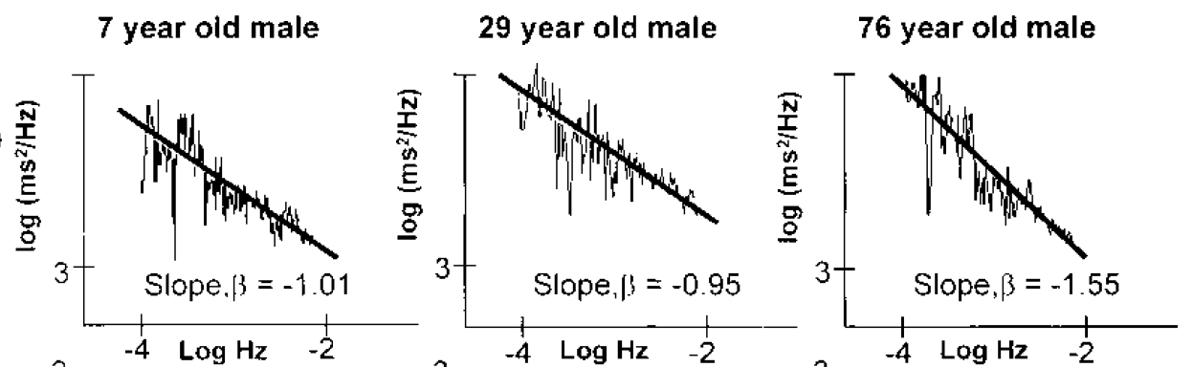
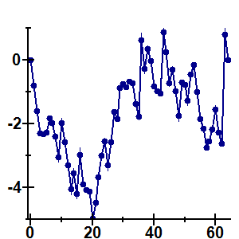
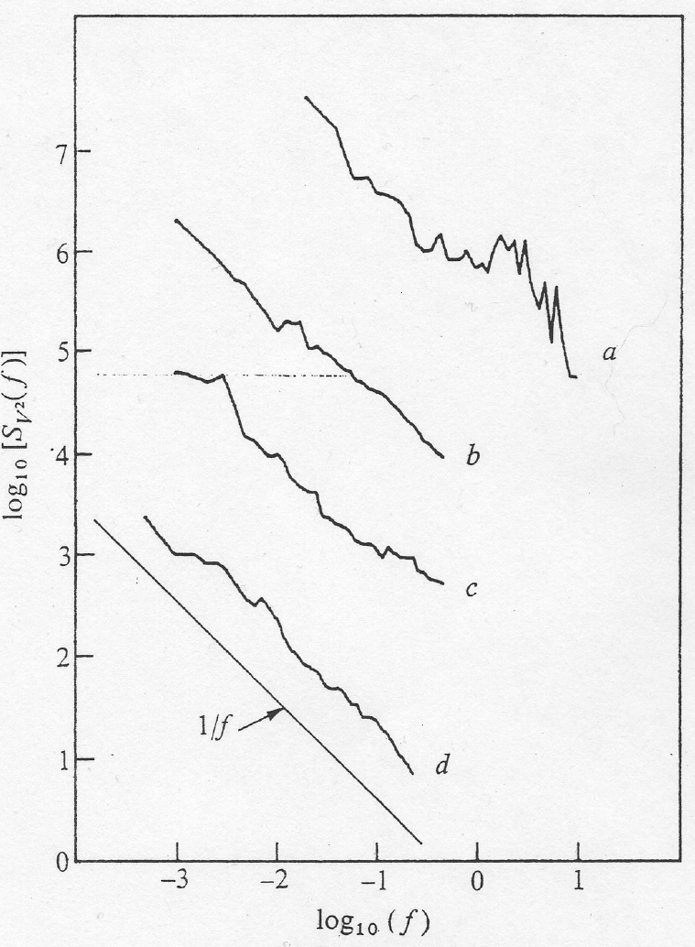
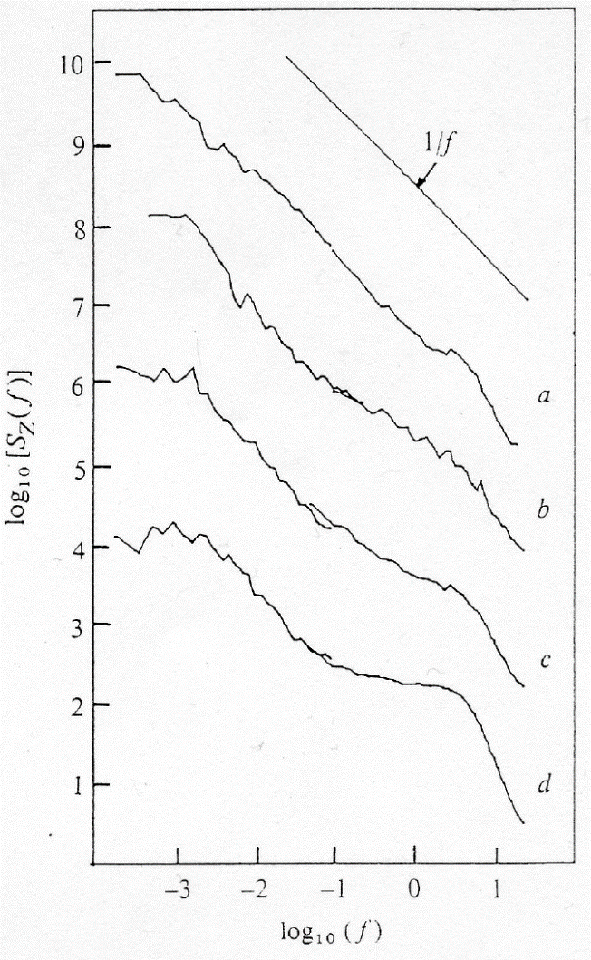
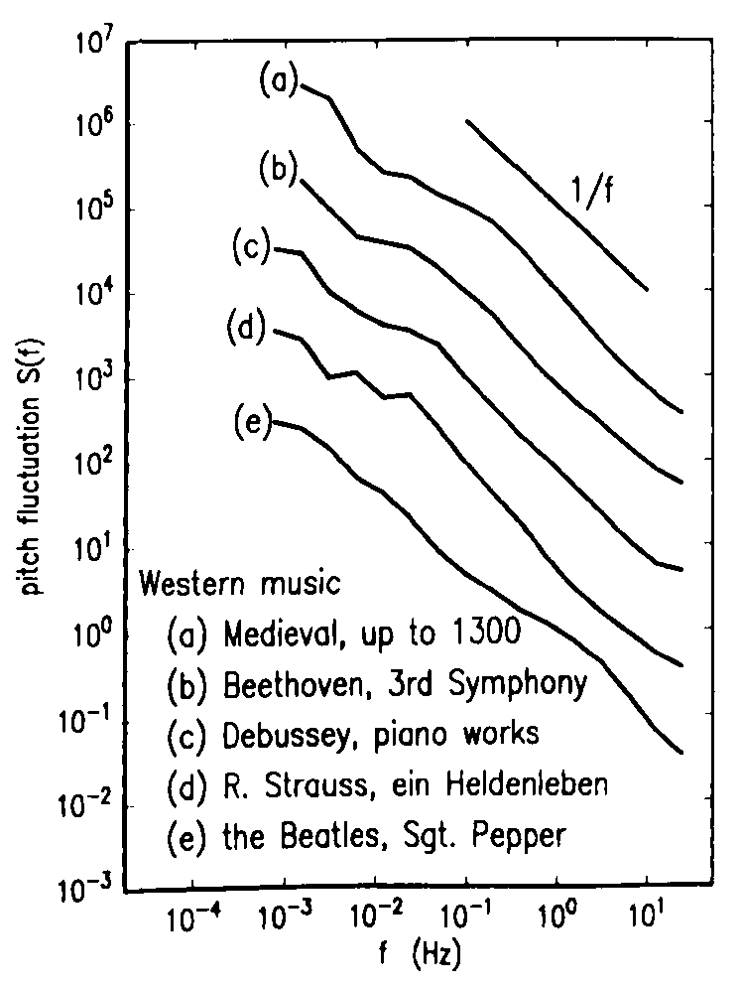










Srdeční tep (RR interval)
1/f šum (dlouhodosahové korelace)
S.M. Pikkujämsä et al., Circulation 100, 393 (1999)
Kvantové spektrum se reprezentuje jako časová řada
Fourierova transformace $→$ studium fluktuací ve frekvenčním spektru této řady
δ_{n} = 0
Flicker noise
M.A. Caloyannides, J. App. Phys. 45, 307 (1974)
Hudba
δ₄
šum téměř všech elektronických součástek (rezistory, tranzistory a jiné polovodičové součástky) na „nízkých“ frekvencích f<f_{c} (na vysokých frekvencích převládá bílý šum)
MOSFET tranzistory f_{c}~GHz
na nízkých frekvencích změřeno až do 10⁻⁶ Hz
- 1/f detekováno napříč hudebními žánry
δ_{k}
δ₃
ragtime
(Scott Joplin)
klasika
δ₂
k
klasika
δ₁ = 0
jazz
~ $α=0$
α = 2
α = 1
rock
~ $α=1$
α = 2
rock
STABILNÍ systém
CHAOTICKÝ systém
~ $α=2$
zprávy
zprávy
(vyhodnoceno metodou DFA, ekvivalentní s 1/f analýzou)
GOE
GDE
α = 1
hlasitost
výška tónu
A. Relaño et al., Phys. Rev. Lett. 89, 244102 (2002)
E. Faleiro et al., Phys. Rev. Lett. 93, 244101 (2004)
J. M. G. Gómez et al., Phys. Rev. Lett. 94, 084101 (2005)

Slide 25







Peresova mřížka
Kvantový systém:
Triviální integrály pohybu lze zkonstruovat časovým vystředováním libovolné veličiny (operátoru) $\hat{P}:$
Mřížka: energie E_{i} vs. střední hodnota
integrabilní
mřížka vždy uspořádaná (pro jakýkoliv $P$)
neintegrabilní
částečně uspořádaná,
částečně chaotická
<P>
<P>
stabilita
E
E
stabilita
chaos
A. Peres, Phys. Rev. Lett. 53, 1711 (1984)

Slide 26
Dvojné kyvadlo: Kvantování
3 fundamentální parametry ($μ,l,γ)$
(budeme uvažovat pouze případ $m=l=1$ (stejné hmotnosti těles a délky závěsů) a $γ=0$ (stav beztíže) nebo $γ=1$ (gravitace)
Momenty hybnosti
(kanonicky sdružené s úhly $φ_{1,2}$)
Kvantování:
Nejednoznačné!!!
(součiny nekomutujících v kinetickém členu)
Peresovy operátory:
L. Perotti, Phys. Rev. E 34, 066218 (2004)

Slide 27






Dvojné kyvadlo: Peresova mřížka
$γ=0$(beztíže): integrabilní
librace
v
rotace
Peresova mřížka
$γ=1$: neintegrabilní
je kromě chaosu schopna rozlišit i odlišné pohybové módy
Pás silné interakce mezi hladinami
Chaotický pás
- leží na hranici mezi libračním a rotačním typem pohybu (separatrixa)

Slide 28




Klasicko-kvantová korespondence
(Rozšířená Bohigasova hypotéza)
(c) smíšený
(a) stabilní
Klasické i kvantové míry chaosu
α - 1
1 - ω
regularita
f_{reg}
(b) chaotický
(c)
Tady vládne chaos
Harmonická approximace
Převládající rotace
(a)
(b)

Slide 29





Kulečníky a rezonátory
Spojitou dynamiku lze převést na diskrétní zobrazení
Chaotičnost nezávisí na rychlosti (energii)
Lze studovat jednoduše teoreticky i experimentálně
Schrödingerova rovnice:
(pro vlnovou funkci)
Helmholtzova rovnice:
(pro intenzitu elektrického pole)

Slide 30




Aplikace teorie náhodných matic
Korelační analýza EEG signálu
GOE
Korelační matice
P. Šeba, Phys. Rev. Lett. 91 (2003), 198104

Slide 31


Díky za pozornost
Zvu vás všechny na přednášku
Klasický a kvantový
CHAOS
Úvod do studia chaotické dynamiky klasických hamiltonovských systémů a vlastností spekter jejich kvantových protějšků.
NJSF 091 (letní semestr, 2/0 Zk, 3 kredity)
Dr. Georgios Loukes-Gerakopoulos
(Astronomický ústav AV)
gglukes@gmail.com
Dr. Pavel Stránský
(Ústav částicové a jaderné fyziky MFF UK)
pavel.stransky@mff.cuni.cz

